Slide 1
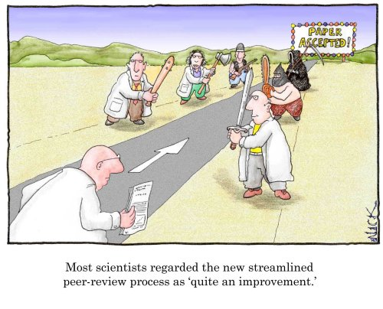

Recenzní řízení review process
Lenka Dědková & Věra Kontríková
Vědecká komunikace
2013

Slide 2
Submission → Publication
Hledání recenzentů, oslovování…
Odmítnutí
Odmítnutí
Hodnocení editora
Submit!
Velké změny
(major revisions)
(drobné úpravy)
Hodnocení recenzentů
(peer review)
Hodnocení editora
Přijetí do recenze
Menší změny
(minor revisions)
1. Téma – patří do našeho časopisu?
2. Počet znaků/slov
3. Citační styl
4. Formální uspořádání článku
5. Obsah – kvalita, novost, přínos k oboru
6. Jazyk
Přijetí
Revize
Vyjádření se k recenzi

Slide 3

Submission
Dávat si pozor na citační styl
Pozorně pročíst jednotlivé kroky zasílání článku do časopisu a důsledně se jimi řídit
Uvést všechny spoluautory, možné konflikty zájmu, zdroje financování
Nikdy ne!
  neposílat článek do více časopisů najednou
  neposílat článek do časopisu jen pro získání rychlé zpětné vazby

Slide 4

Recenzní řízení
Cílem je zaručení kvality článku.
Chce čas... spoustu času.
  hledání recenzentů – klíčová slova, seznam literatury, editorial board
  oslovování recenzentů, čekání na odpověď, remindery
  samotné psaní recenze (cca 1 měsíc)
  hodnocení editora
  dohromady 3-4 měsíce, mnohdy déle
Jako autoři byste měli být informováni o tom, v jaké fázi váš článek je
  transparentnost

Slide 5

Typy recenzí
Single-blind (masked review)
  autor článku nezná jména recenzentů
Double-blind (double-masked)
  jména autora a recenzenta zná jen redakce
Open
  jména jsou známá
Post-publication
  připomínky po publikování článku

Slide 6
Co od recenze čekat
Peer-review: nezávislé kritické zhodnocení článku odborníky v oboru (kolegy)
Vyjádření ke každé sekci článku (v ideálním případě)
Velmi konkrétní doporučení a návrhy na zlepšení článku
Zdvořilost
  i pokud je recenze velmi kritická (a článek velmi špatný)

Slide 7

Jak psát recenzi
Celkové zhodnocení článku
Vyjádření k tématu článku: důležitost, aktuálnost, …
Celková kvalita textu: organizace, výstižnost, jazyk
Vyjádření k jednotlivým částem článku:
  Přehled dosavadních poznatků – důkladnost, relevance, …
  Definice problému – jasnost, …
  Vzorek a jeho tvorba – dostatečnost popisu, ..
  Design a metodologie – vhodnost, kvalita provedení, …
  Výsledky – srozumitelnost, …
  Diskuze – kvalita, pozornost k validitě a limitům
Shrnutí a vypíchnutí důležitého
Velmi konkrétní x velmi obecné
Dojem x věcnost

Slide 8
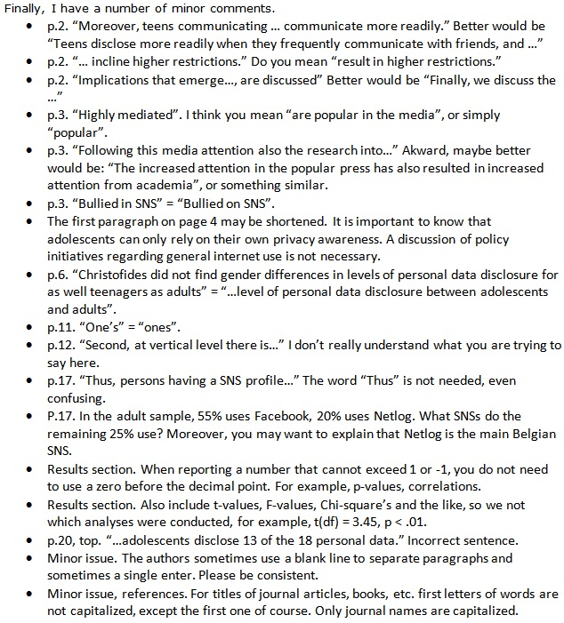
Konkrétně:

Slide 9
Úvod: This paper explores the relationship between Facebook intensity and friendship contingent self-esteem. Overall, I found the paper to be well written and appropriate for publication in Cyberpsychology: Journal of Psychosocial Research on Cyberspace. However, several questions and concerns arose during my review of the paper that need to be addressed…
Závěr: Finally, I have to recommend article to be refused, because it has methodological pitfalls, it misinterprets the data and it uses out-of-date theory. I would suggest the author to continue in the research, use different methodology and include more recent theory to his or her research.
Editor only: Please apologize this harsh of review; usually I do not express such a tough criticism. But in my opinion this paper is so poor from so many perspectives that I think it’s almost impertinent to expect other people spending their time on reading/reviewing it. And in the end, as expressed to the authors, I think such work is not helpful for the entire genre of educational games – although the authors are clearly in favour of them. Well …

Slide 10
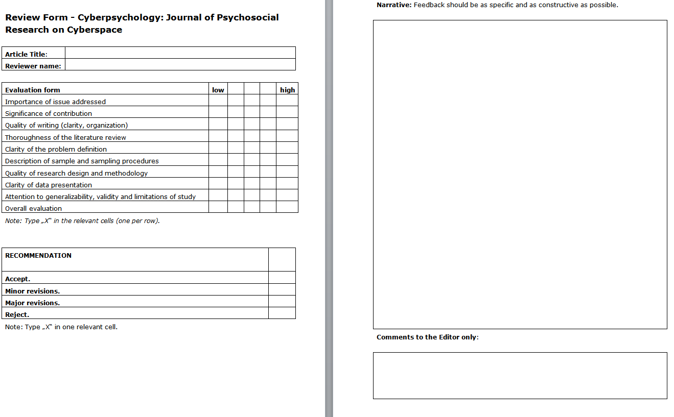
Cyberpsychology.eu

Slide 11

Revize
Předělání na základě komentářů recenzentů
  ne všechny je nutné zapracovat
  i komentáře, se kterými nesouhlasíte, jsou pro vás cenné – naznačují, že daná část článku není dostatečně jasná a je potřeba ji lépe popsat
„Cover letter“
  poděkovat za podnětné komentáře
  vždy být zdvořilý!
  We have changed the order of variables in our analysis to comply with this recommendation. You are absolutely right.
  Thank you for these notes and suggestions. We rewrote discussion completely, being more cautious when interpreting the findings. We also included implications and suggestions for future research.
The relation with upset feelings seems to be less stronger (1.00) than the relation with request for help (1.09). [recenzent]
  Actually it’s not. The numbers to compare are in the column with β’s. As you can see, standardized coefficient (β) for upset feelings equals .33 while for request for help β = .17. (in step 3 and .32 x .17 in step 4).

Slide 12
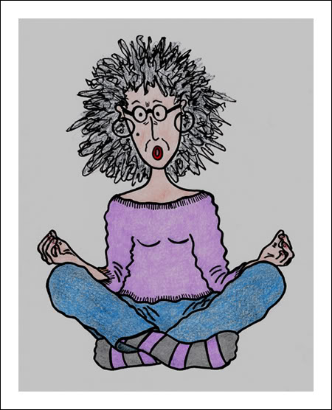
V případě odmítnutí…
Klid!
I když s komentáři recenzentů (a rozhodnutím editora) nesouhlasíte, nehádat se
Upravit článek podle komentářů a zkusit jiný časopis
  nezapomenout změnit citační styl podle nového časopisu
Pokud jsou recenze obzvlášť kritické a vyžadují velké změny, zvážit, zda se další práce na daném článku vyplatí!

